Slide 1


Расширенное заседание
Собрания Представителей сельского поселения Лопатино муниципального района Волжский
Самарской области

Slide 2
ПОВЕСТКА ДНЯ
ЗАСЕДАНИЯ СОБРАНИЯ ПРЕДСТАВИТЕЛЕЙ СЕЛЬСКОГО
ПОСЕЛЕНИЯ ЛОПАТИНО
МУНИЦИПАЛЬНОГО РАЙОНА ВОЛЖСКИЙ САМАРСКОЙ ОБЛАСТИ
Отчет Главы сельского поселения Лопатино «О результатах деятельности за 2022 год и перспективах развития в 2023 году.»
Разное

Slide 3
ОТЧЕТ
Главы сельского поселения Лопатино муниципального района Волжский
Самарской области

Slide 4
Демографическая ситуация
Наименование населенных пунктов | Зарегистрировано по месту постоянного жительства
с. Лопатино | 11629
в том числе:
с. Лопатино | 871
мкр. Южный город-2 | 9588
жилой массив Придорожный | 243
жилой массив Яицкое | 927
п. НПС Дружба | 1613
п. Новолопатинский | 101
п. Придорожный (мкр. Южный город-1) | 14280
п. Березки | 19
п. Новоберезовский | 412
п. Самарский | 1075
Всего по сельскому поселению | 29129

Slide 5
БЮДЖЕТ НА 2022 ГОД

Slide 6
БЮДЖЕТ НА 2022 ГОД
(ПО НАЛОГОВЫМ И НЕНАЛОГОВЫМ ДОХОДАМ)
Налоговые и неналоговые доходы | 69 786 774,03
Налог на доходы физических лиц | 38 055 502,09
Акцизы по подакцизным товарам, производимым на территории РФ | 8 007 150,02
Единый сельскохозяйственный налог | 37 586,56
Налог на имущество | 20 612 368,27
Налог на имущество физических лиц | 5 708 298,54
Земельный налог | 14 904 069,73
Доходы, получаемые в виде арендной платы | 3 092 923,89

Slide 7
БЮДЖЕТ НА 2022 ГОД
(БЕЗВОЗМЕЗДНЫЕ ПОСТУПЛЕНИЯ)
Безвозмездные поступления | 924 403 297,67
Дотации бюджетам субъектов РФ и МО | 21 117 292,00
Субвенции бюджетам субъектов РФ и МО | 755 190,00
Иные межбюджетные трансферты | 11 793 656,00
Субсидии бюджетам сельских поселений на строительство, модернизацию и содержание дорог общего пользования, в том числе дорог в поселениях | 234 674 323,96
Субсидии бюджетам сельских поселений на реализацию мероприятий по стимулированию программ развития жилищного строительства субъектов Российской Федерации | 655 962 835,71
Прочие безвозмездные поступления в бюджеты сельских поселений | 100 000, 00

Slide 8
БЮДЖЕТ НА 2022 ГОД
(РАСХОДЫ)
Расходы бюджета - всего | 992 067 501,85
в том числе:
общегосударственные вопросы | 34 190 077,33
национальная оборона (расходы на содержание ВУС 100%) | 755 190,00
национальная безопасность и правоохранительная деятельность | 1 544 382,59
национальная экономика | 899 722 143,93
жилищно-коммунальное хозяйство | 42 369 118,48
культура, кинематография | 12 771 242,52
социальная политика | 40 000,00
физическая культура и спорт | 675 347,00

Slide 9
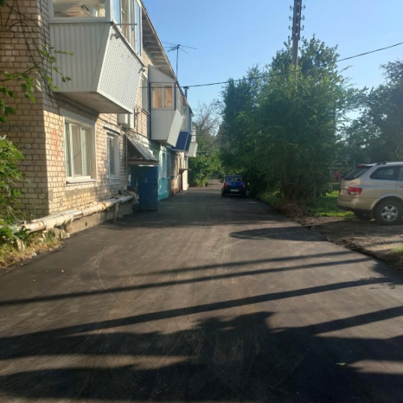
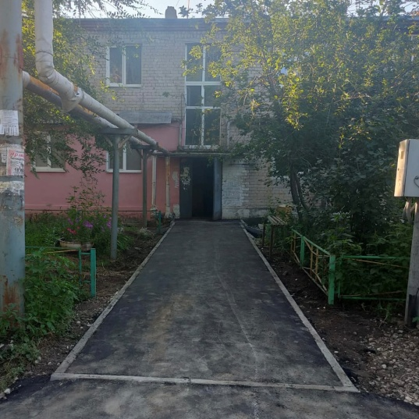
«Формирование комфортной городской среды»
Благоустройство дворовых территорий п. НПС Дружба ул. Дружбы дома номер 9, 10, 11, ул. Нефтяников дома номер 1, 2, 3, 4, 5, 6, ул. Молодежная, дом номер 12 (на сумму 2 875,5 тыс. рублей).

Slide 10
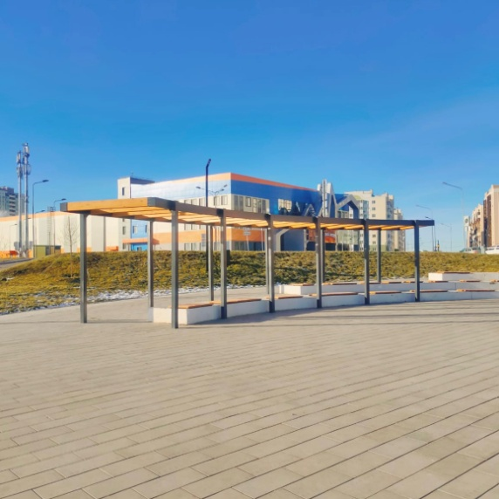
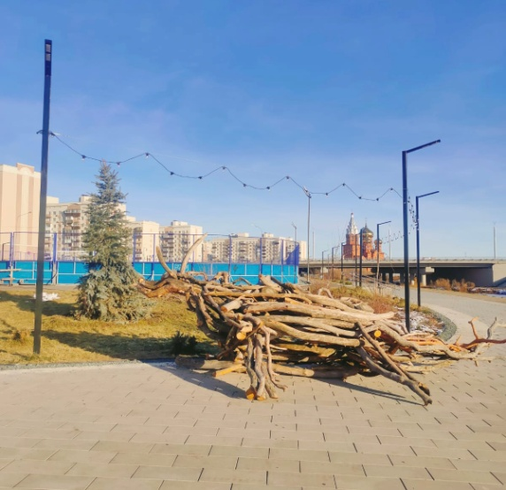
«Формирование комфортной городской среды»
Проведено благоустройство общественной территории: «Территория вдоль правого берега реки Подстепновка, в границах 2-ой и 3-ей очереди застройки жилого района «Южный город» (3 этап)» в 2022 году (на сумму 52 022,8 тыс. рублей);

Slide 11
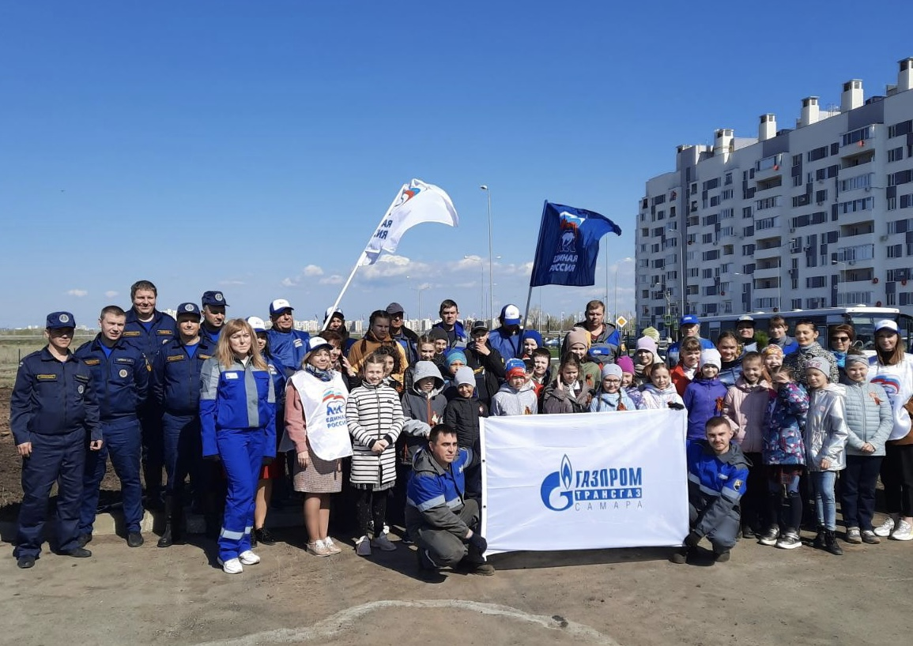
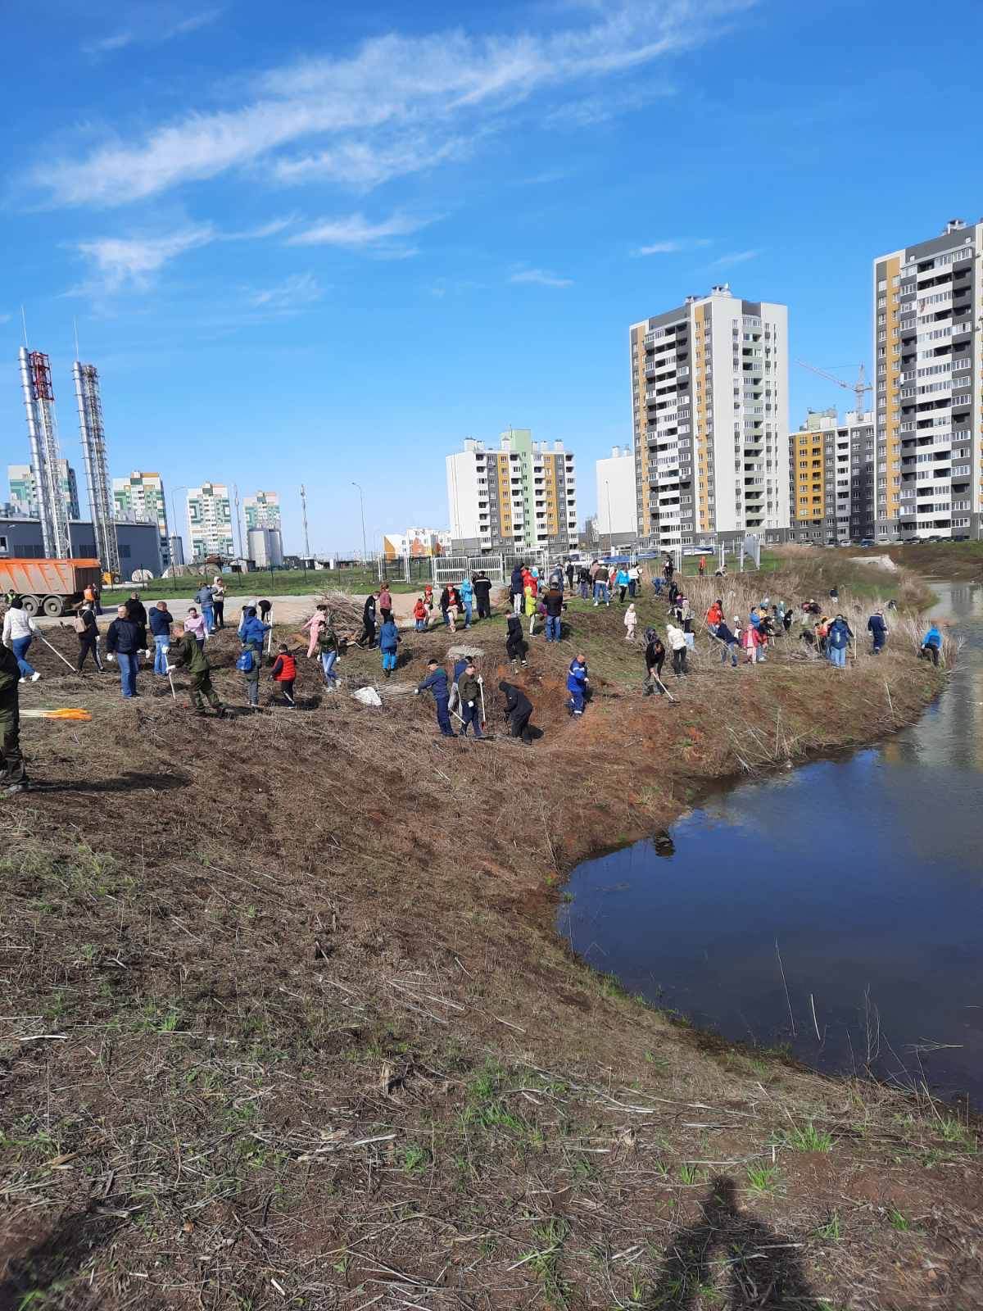
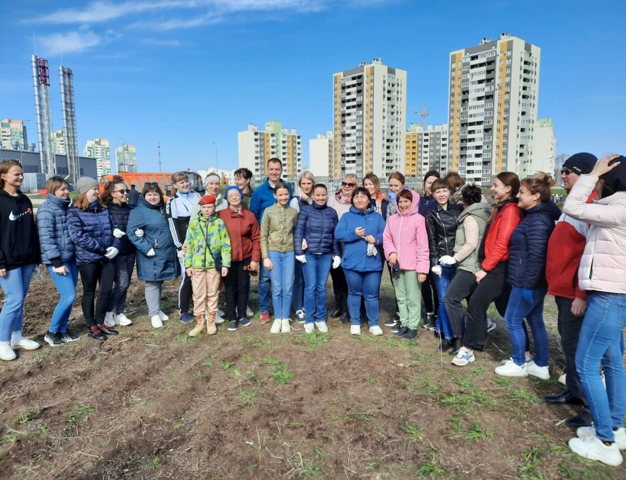
Месячник по уборке территории

Slide 12
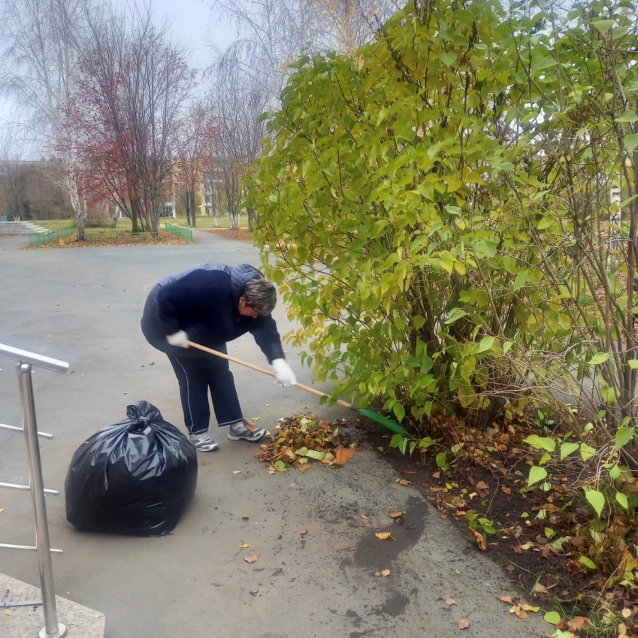
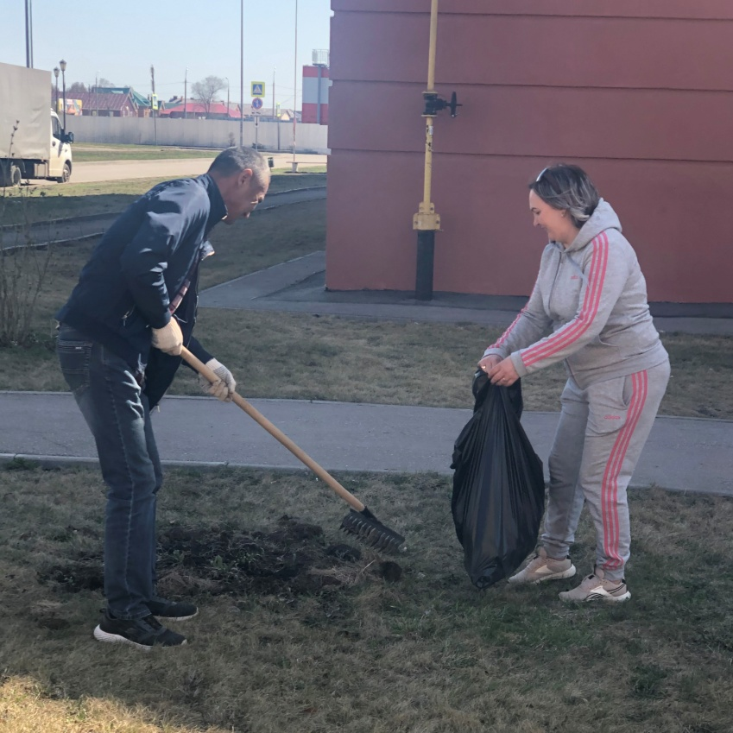
Месячник по уборке территории

Slide 13
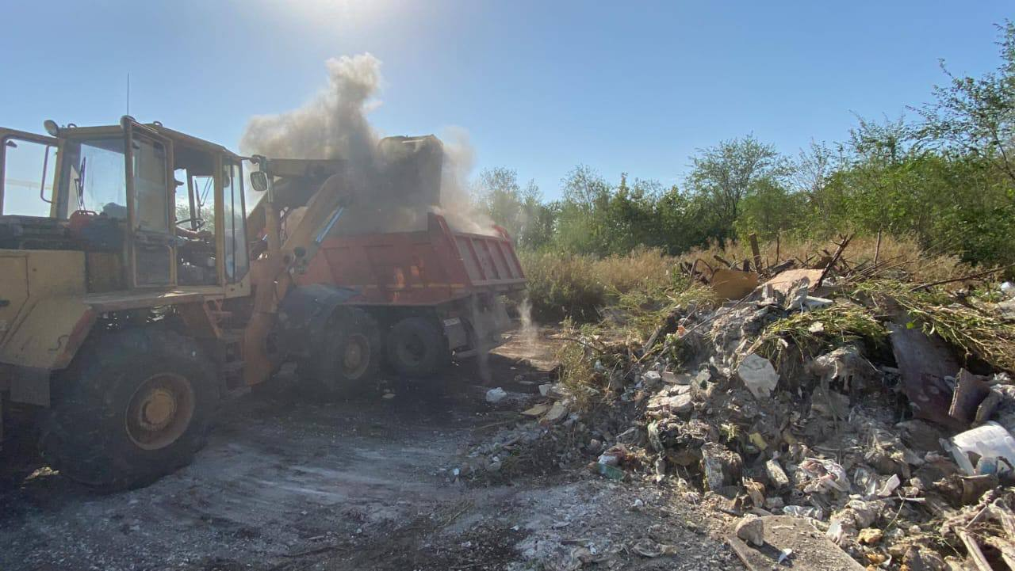
Мероприятия по уборке несанкционированных свалок

Slide 14
Спасибо за внимание!

